Slide 1


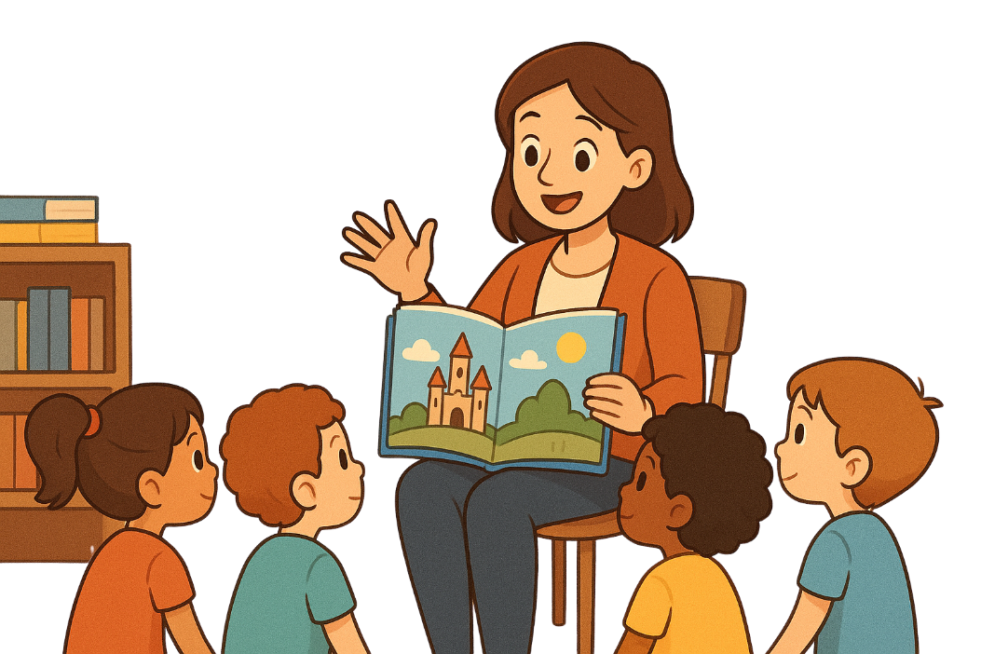

Slide 2







Slide 3
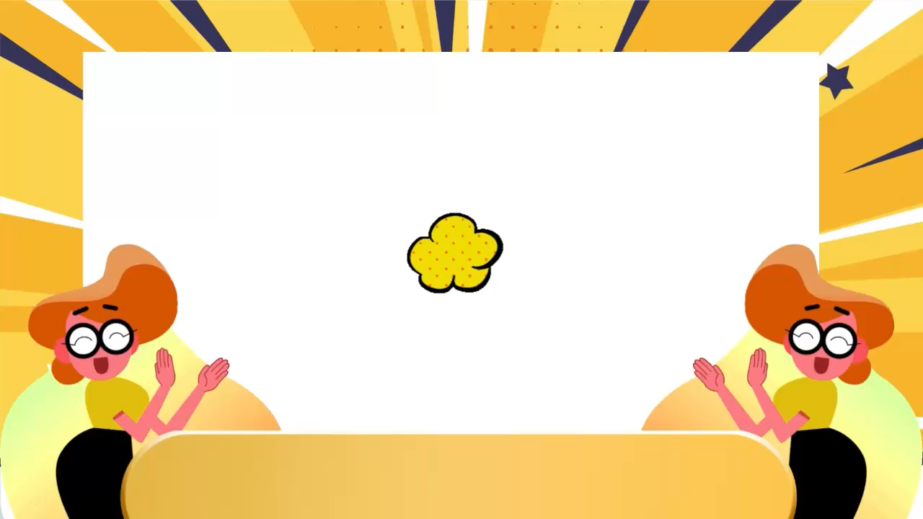
Notes:
https://youtu.be/OLtdNk6Vcls?si=UyUgnOkMmMMMNJ5y

Slide 4




Slide 5


Slide 6

1
Đọc
ước | lướt | gươm | ướp | lượn | hương | hoa | loe

Slide 7

lướt sóng
hạt cườm
vàng hoe
ước mơ
bay lượn
tỏa hương
mèo mướp
nụ hoa

Slide 8


Slide 9


Slide 10


Buổi sớm
Mặt trời tỉnh giấc
Hai má ửng hồng,
Tung đám mây bông
Vươn vai thức dậy.
Cô gió thi chạy
Trong cánh rừng xa,
Mang cả hương hoa
Ùa vào lớp học.
(Hoàng Minh Ngọc)

Slide 11

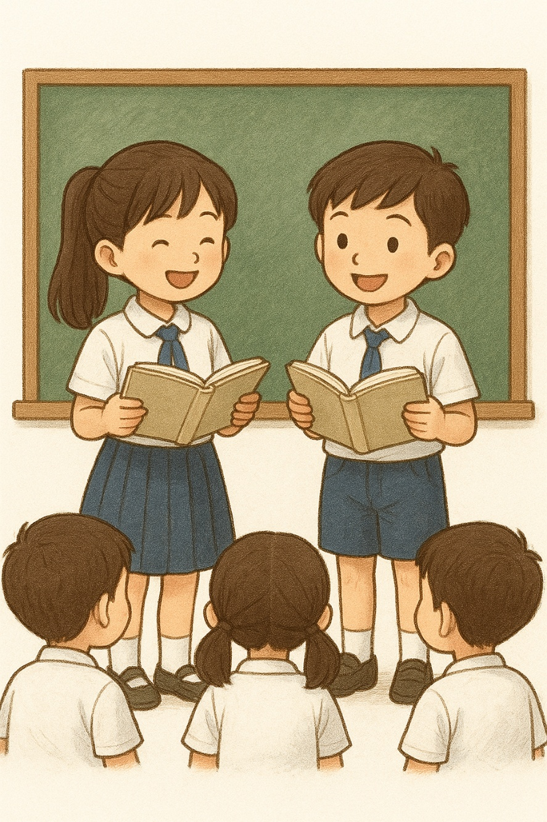
Buổi sớm
Mặt trời tỉnh giấc
Hai má ửng hồng,
Tung đám mây bông
Vươn vai thức dậy.
Cô gió thi chạy
Trong cánh rừng xa,
Mang cả hương hoa
Ùa vào lớp học.
(Hoàng Minh Ngọc)

Slide 12

Buổi sớm
Mặt trời tỉnh giấc
Hai má ửng hồng,
Tung đám mây bông
Vươn vai thức dậy.
Cô gió thi chạy
Trong cánh rừng xa,
Mang cả hương hoa
Ùa vào lớp học.
(Hoàng Minh Ngọc)
Bài thơ nói đến ai/ cái gì?
Bài thơ nói các sự vật (mặt trời, đám mây, gió) vào buổi sáng sớm.

Slide 13
Buổi sớm
Mặt trời tỉnh giấc
Hai má ửng hồng,
Tung đám mây bông
Vươn vai thức dậy.
Cô gió thi chạy
Trong cánh rừng xa,
Mang cả hương hoa
Ùa vào lớp học.
(Hoàng Minh Ngọc)
Mặt trời và cô gió làm gì?
- Mặt trời tỉnh giấc tung đám mây bông.
- Cô gió thi chạy trong cánh rừng xa và mang hương thơm vào lớp học.

Slide 14


Thời gian được nói đến trong bài thơ là khi nào? Vì sao em biết?
Thời gian được nói đến trong bài thơ là buổi sáng sớm.
Vì tác giả dùng các từ: tỉnh giấc, ửng hồng, thức dậy.

Slide 15


Slide 16


Slide 17
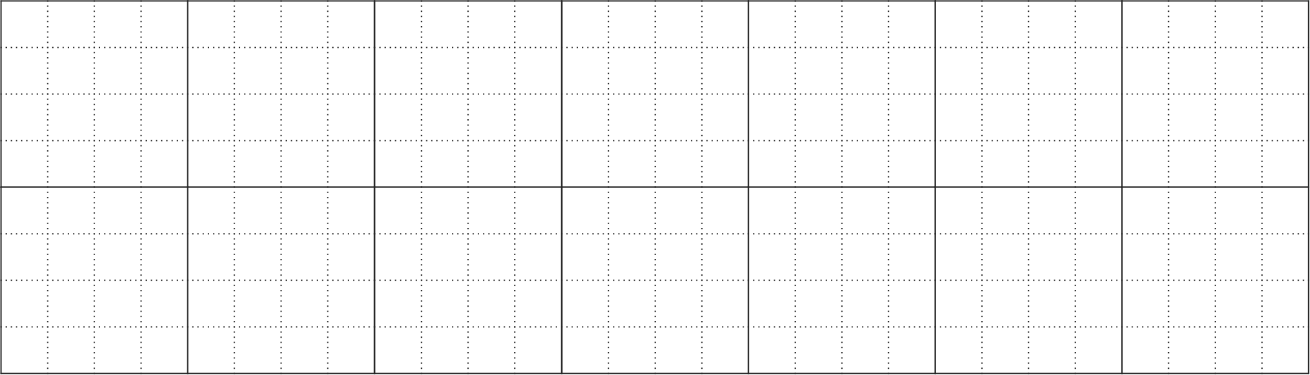
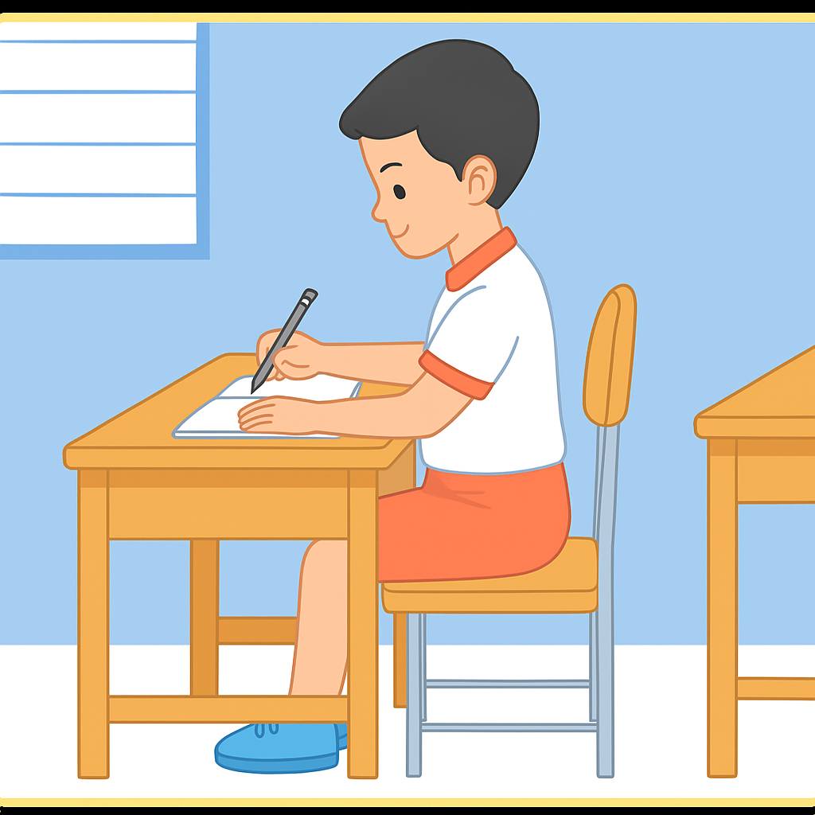
2
Viết

Slide 18

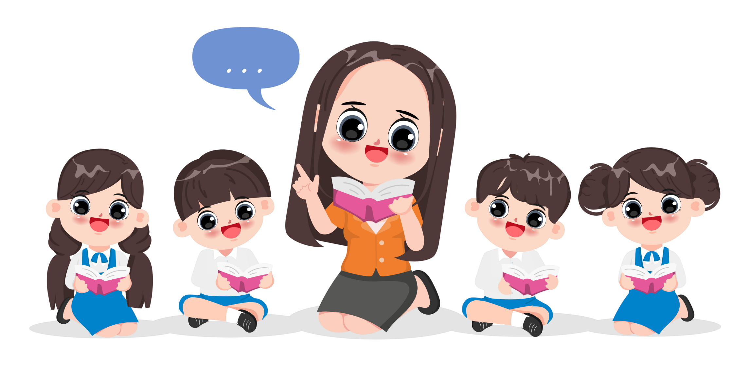

Slide 19
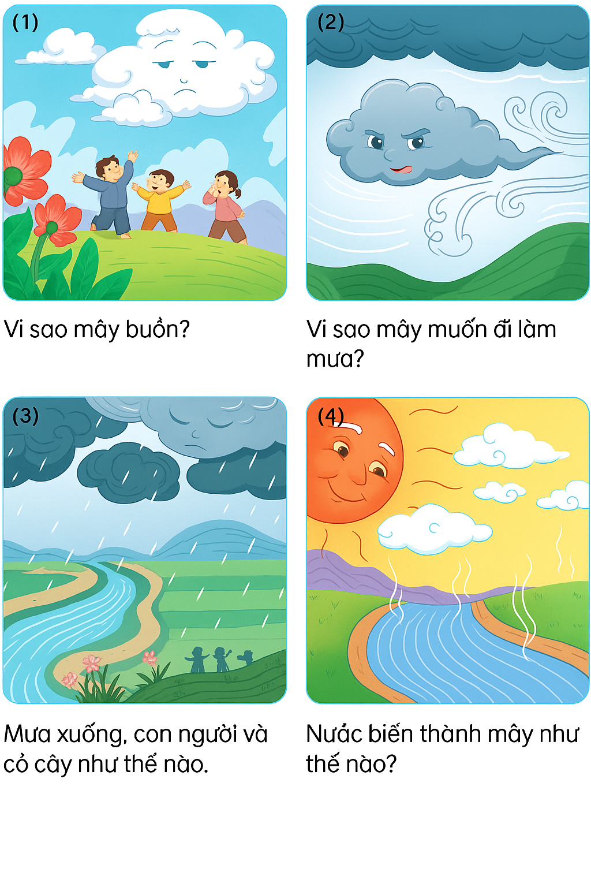
3
Kể chuyện
Quan sát 4 tranh và đoán xem nội dung câu chuyện nhé!

Slide 20

Notes:
https://youtu.be/_ckfMeLE9qY?si=n15xgiEaO-jaAEii

Slide 21
Vì sao mây buồn?

Slide 22
Vì sao mây muốn đi làm mưa?

Slide 23
Mưa xuống, con người và cỏ cây như thế nào?

Slide 24
Nước biến thành mây như thế nào?

Slide 25
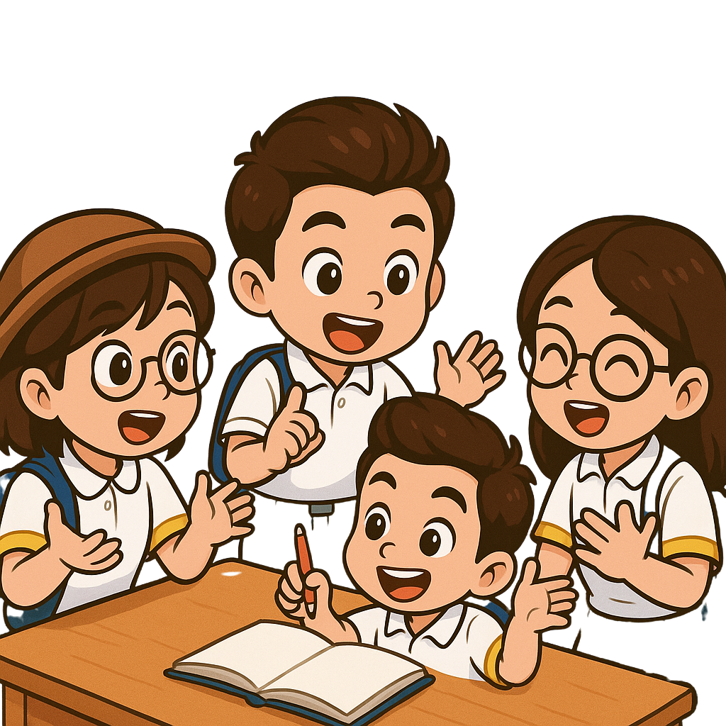
Thảo luận nhóm bốn
kể chuyện theo tranh.
Vì sao mây buồn?
Vì sao mây muốn đi làm mưa?
Mưa xuống, con người và cỏ cây như thế nào?
Nước biến thành mây như thế nào?

Slide 26



Kể lại toàn bộ
câu chuyện.

Slide 27

Em học được điều gì qua câu chuyện trên?

Slide 28

Mỗi người đều có thể góp sức mình làm những việc có ích cho đời.

Slide 29


